Slide 1
التنفيذ العملي للتمرين
- مهارة الشق والقطع.
- تنفيذ التركيبة الصناعية.
- العدد والأدوات وقواعد الأمن والسلامة المصاحبة لها.

Slide 2
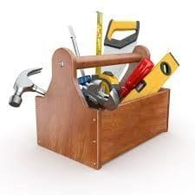
قواعد الأمن والسلامة
تجنب المزاح بالعدد والأدوات
ارتداء البالطو

Slide 3
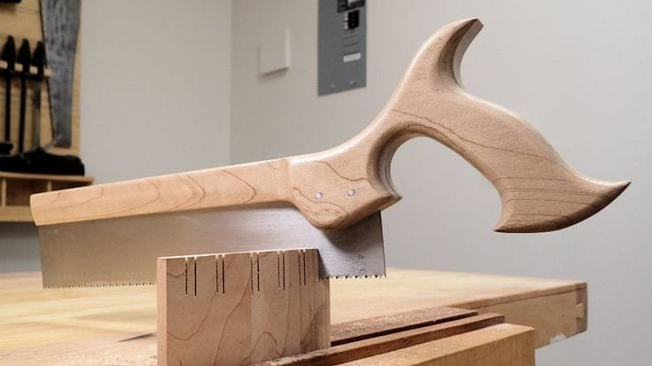
عـدد الـشـق والـنـشـر

Slide 4
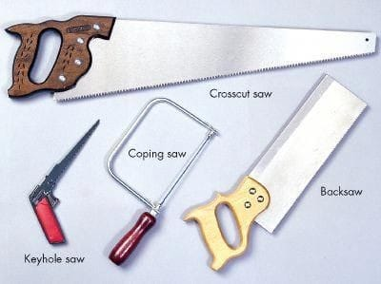

Slide 5
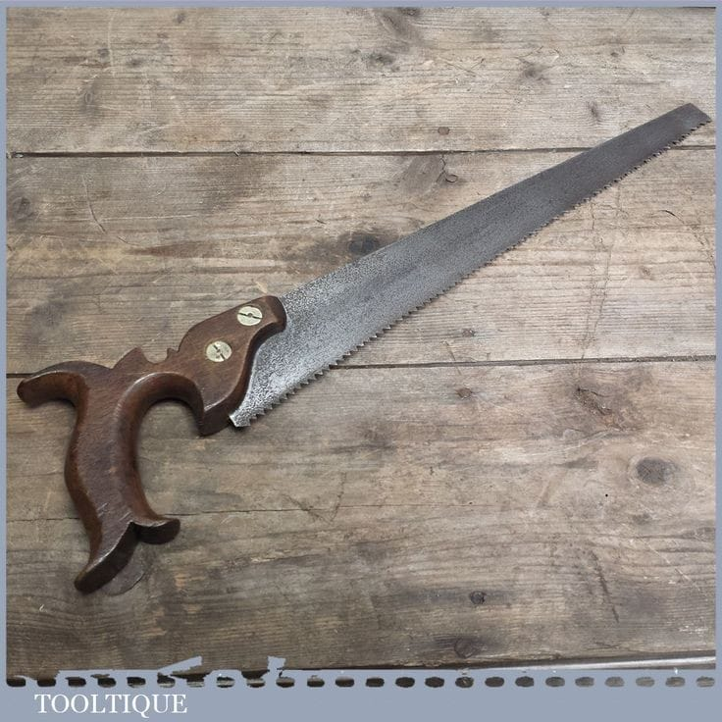
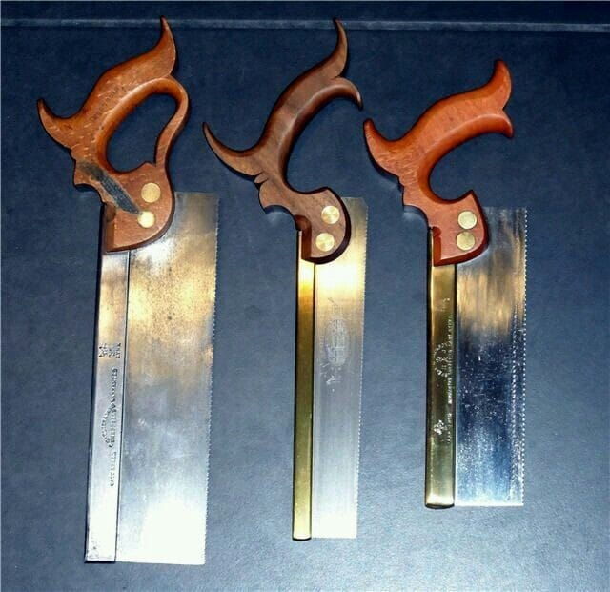
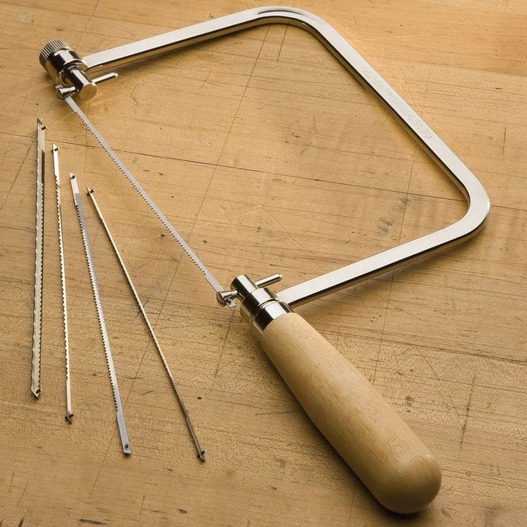

Slide 6
انتبه
- الحرص عند استخدام عدد النشر.
- الالتزام بالوقفة الصحيحة أثناء العمل على عدد النشر والقطع.
- لبس الكمام أثناء عملية النشر.
- لبس النظارة الواقية أثناء عملية النشر.

Slide 7
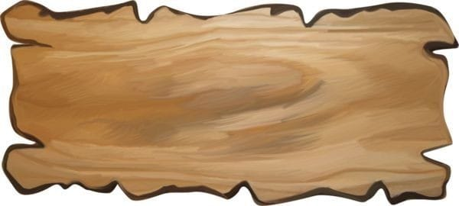
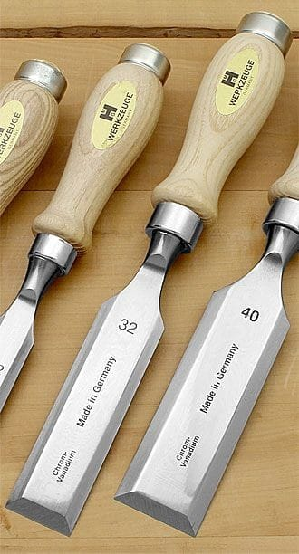
عدد القطع

Slide 8
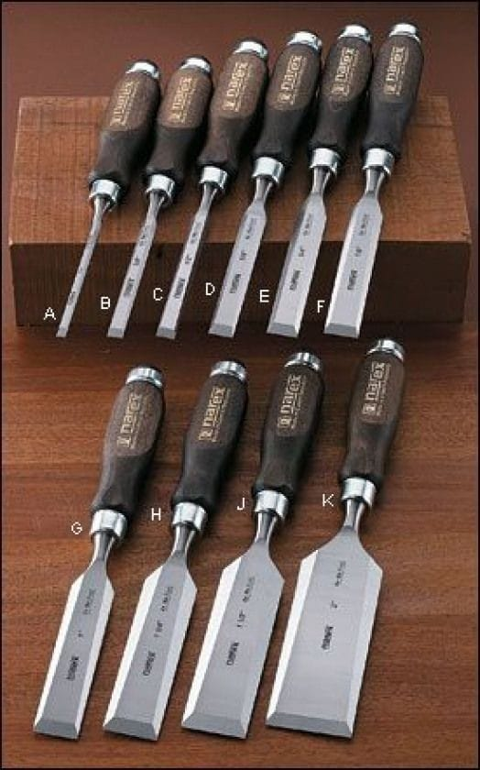
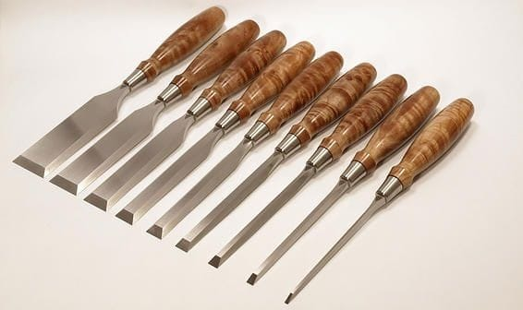
الأزاميل المشطوف - المستقيم - المناقير

Slide 9
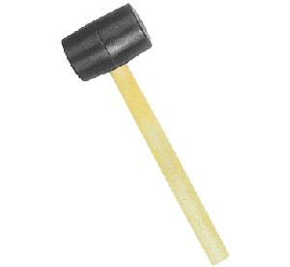
دقماغ – مرقة خشب .... ازميل

Slide 10
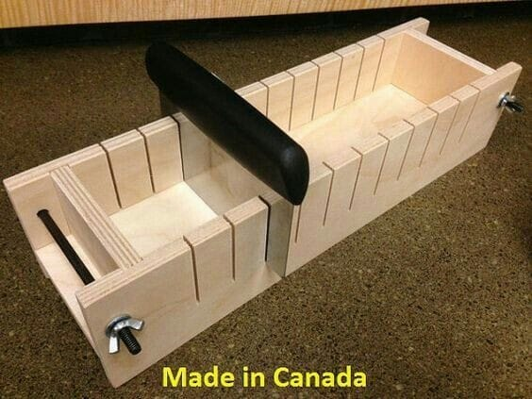
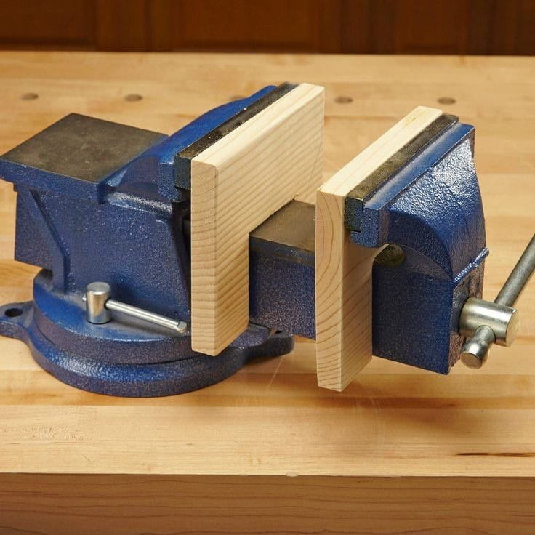
العدد والأدوات المساعدة
استخدام مساعد البنك النجاري
في تثبيت الخشب لتسهيل عملية القطع
صندوق قطعية قاعدة لمجرى سلاح المنشار يتم استخدامها في القطع العرضي
فتيلة البنك مثبته بالبنك النجاري لتثبيت
الخشب أثناء العمل عليه

Slide 11
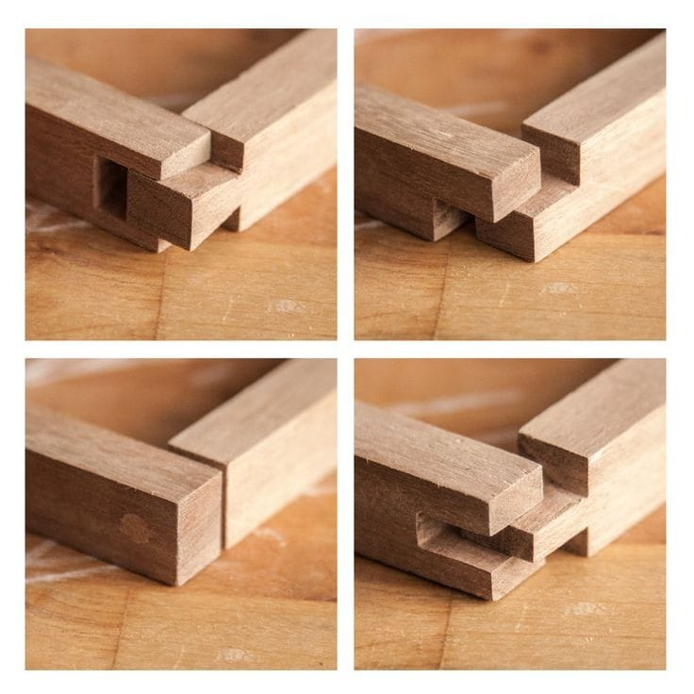
التراكيب الصنـاعيـة
أو تسمى التعاشيق في النجارة والديكور وتستخدم هذه الطريقة بمختلف أنواعها في تجميع الأخشاب والمشغولات بغرض ربطها وتجميعها
وأشهرها : نص على نص

Slide 12
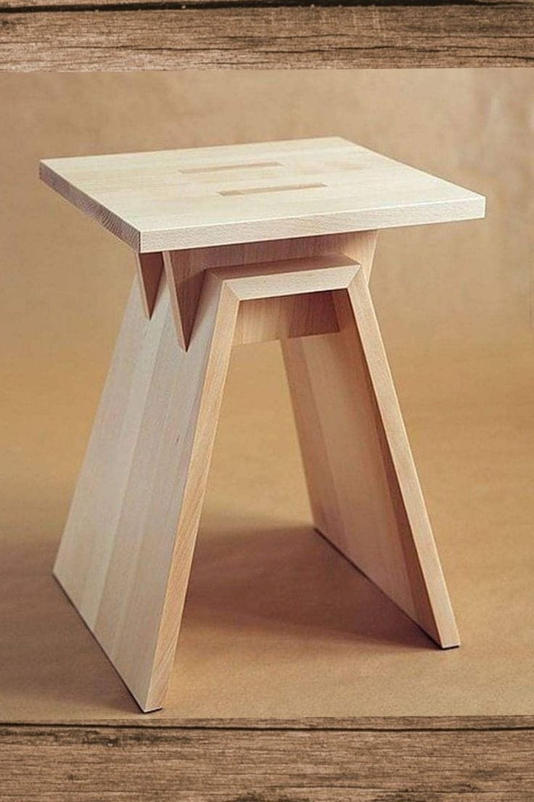
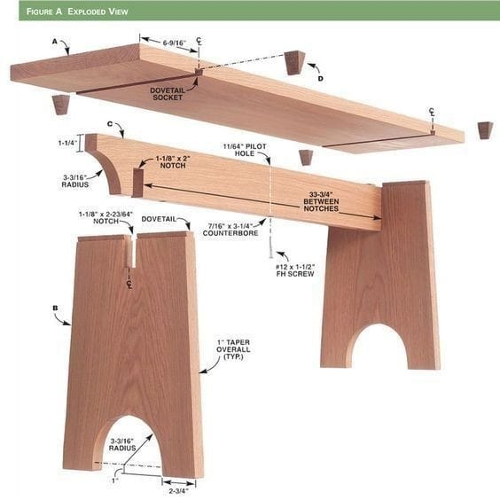
التركيبة الصناعية نص على نص
تزيد من قوة ومتانة التمرين
تعطي شكل جمالي للتمرين

Slide 14
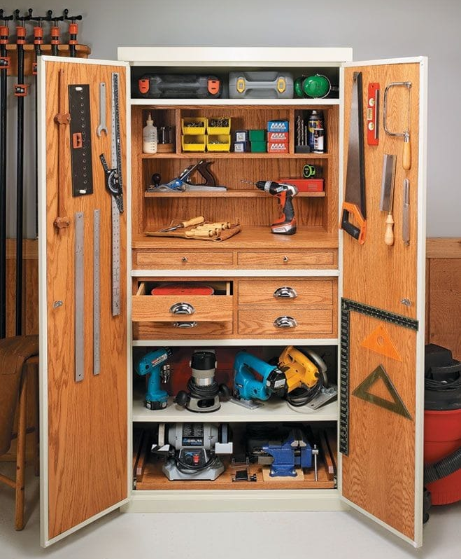
عند الانتهاء من العمل
ترتب العدد في
خزانة حفظ العدد
ليسهل الوصول إليها

Slide 15
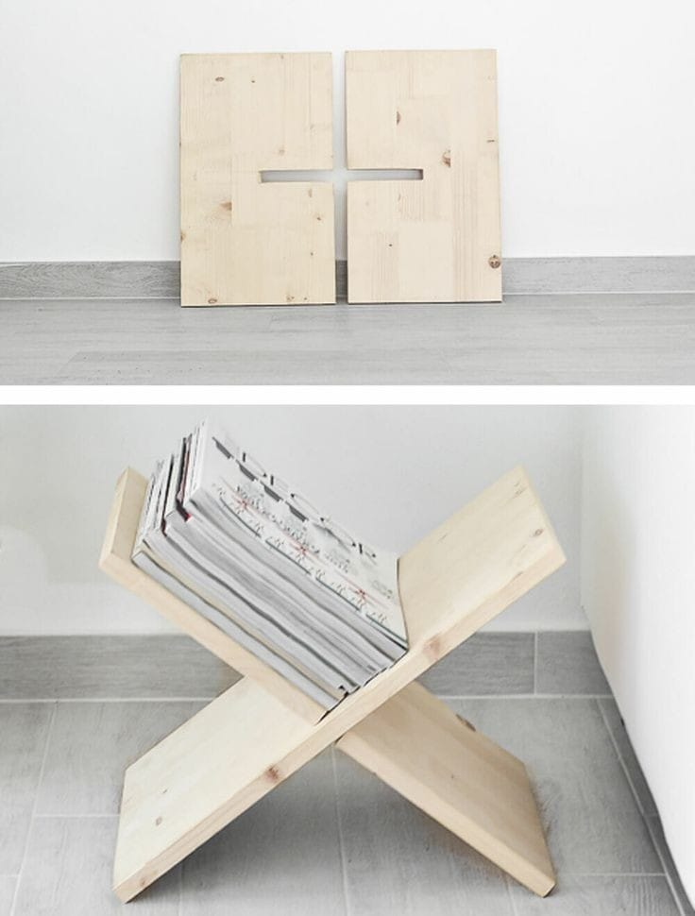
العمل على نقل قياس وشق وقطع التركيبة الصناعية

Slide 16
هيا نعمل

